Slide 1
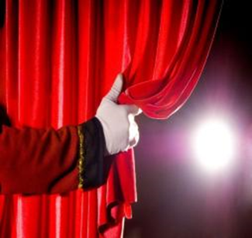
ТЕАТРАЛЬНЫЕ ПРОФЕССИИ
Режиссер
Актер
Декоратор
Осветитель
Бутафор
Художник по костюмам
Костюмер
Гримёр

Slide 2
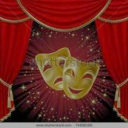
Театры разные бывают
И чего в них только нет.
Здесь спектакли всем сыграют,
Драму, оперу, балет.
Здесь на сцене можно встретить
Разных кукол и зверей.
Театр очень любят дети
Так пойдем туда скорей!

Slide 3
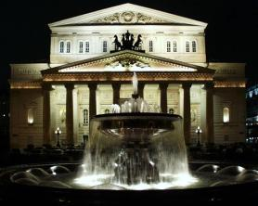
Театр - это удивительное место где показывают спектакли, звучит музыка, читают стихи, поют или танцуют. Там можно и посмеяться и поплакать, порой даже есть над чем задуматься, чему удивиться.

Slide 4
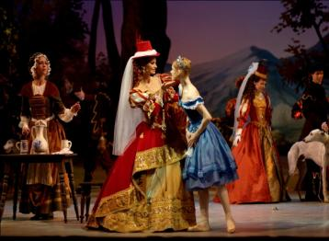
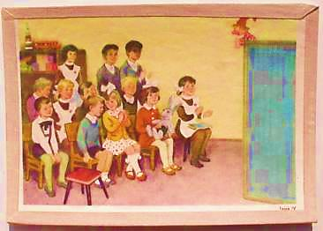
СПЕКТАКЛЬ — театральное представление. Создается на основе драматического или музыкально-сценического произведения в соответствии с замыслом режиссера совместными усилиями актеров, художника и др.

Slide 5
РЕЖИССЕР — постановщик спектаклей, на основе собственного замысла создает новую сценическую реальность, объединяя работу актеров, художника, композитора.

Slide 6
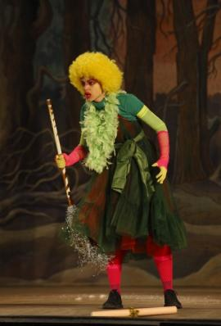
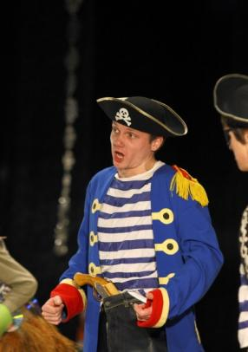
АКТЕР, актриса — исполнитель (исполнительница) ролей в спектакле

Slide 7
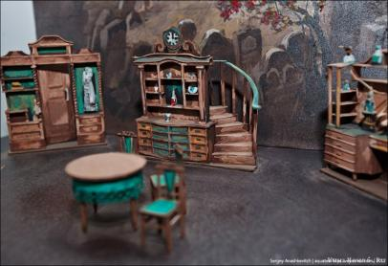
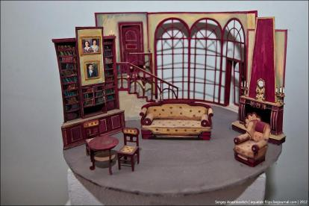
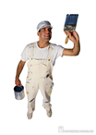
ДЕКОРАЦИЯ — художественное оформление места действия на театральной сцене, создающее зрительный образ спектакля.
Декоратор – это специалист по украшению интерьеров, а также театральный художник, пишущий декорации на основе рисунков других художников.

Slide 8
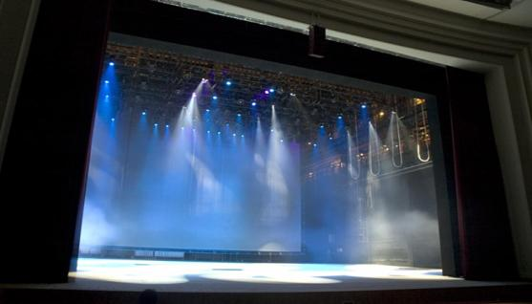
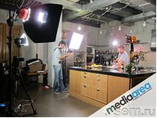
СОФИТ — часть осветительной аппаратуры в театре, светильники рассеянного света, освещающие сцену спереди и сверху.
Осветитель - театральный электротехник, который освещает сцену, меняет освещение.

Slide 9
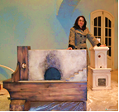
Бутафория – это искусственные предметы, изготовленные из разных материалов.
Бутафор – работник театра, который изготавливает предметы из картона, папье-маше, дерева, материи, гипса, которые используют в театральных постановках вместо настоящей мебели, украшений.

Slide 10
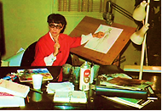
Художник по костюмам рисует эскизы одежды, обсуждает свои идеи с художником-постановщиком, продумывает детали, выбирает ткани, поручив изготовление швейному цеху, контролирует процесс и следит за точностью исполнения своего замысла.

Slide 11
Костюмер - работник театра, который отвечает за костюмы, их подготовку к спектаклю, портной, шьет театральные костюмы, одевает актеров.

Slide 12
Гример - работник театра, помогающий актерам изменить внешность для исполнения определенной роли.

Slide 13
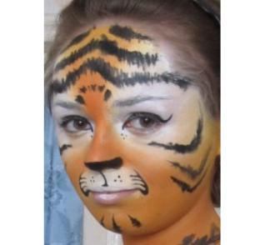
И актрисе, и актёру, (Будь обычный он, иль мим) Очень внешность изменяет Макияж искусный – …
Загадки
(ГРИМ!)

Slide 14
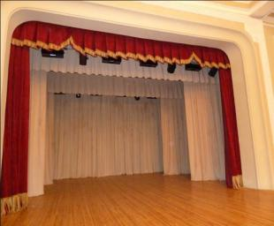
В кинотеатре – широкий экран, В цирке – манеж иль арена. Ну, а в театре, обычном театре, Площадка особая - …
(СЦЕНА!)

Slide 15
Театральный он работник – Постановок «дирижёр», Управляющий спектаклем - Это, верно, …
(РЕЖИССЁР!)

Slide 16
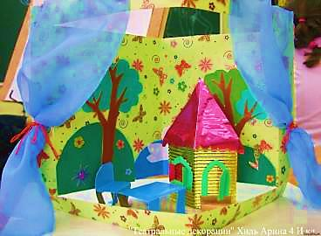
Чтоб смотрелось представленье интереснее, В благодарность слышались овации, Надобно на сцене оформление: Дом, деревья и другие…
(ДЕКОРАЦИИ!)

Slide 17
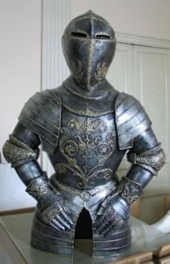
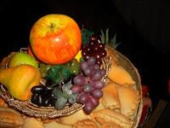
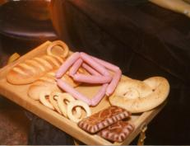
Всё, что видите на сцене: Что лежит, висит, стоит, Все предметы представленья – Это, знайте, …
(РЕКВИЗИТ!)

Slide 18
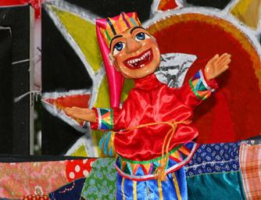
Он веселый и смешной, Взгляд лукавый, нос большой, И колпак он красный Носит не напрасно! Любит зрителей встречать И немного покричать. Кто забавный - просто душка - Крикнет: «Здрасьте! Я...
(Петрушка)!»

Slide 19
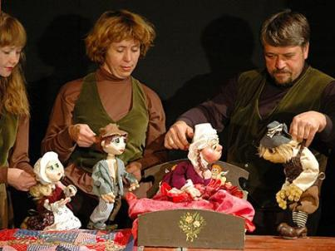
Артист на сцене - кукловод, А зритель в зале там - народ. Артисту смотрят все на руку, Что за театр?
(Театр кукол)

Slide 21
Молодцы!

